Slide 1
межрегиональный фестиваль-конкурс детского и юношеского творчества
«ПАЛИТРА ТАЛАНТОВ»

Slide 2
межрегиональный фестиваль-конкурс детского и юношеского творчества «Палитра талантов»
Пропаганда детского и юношеского творчества
Активизация внимания к проблемам детского и юношеского творчества
Выявление и поддержка талантливых и перспективных детей
Обмен опытом между творческими коллективами, руководителями и педагогами
Повышение профессионального мастерства участников и педагогов
ЦЕЛИ
ЗАДАЧИ
Оформить въезд для иногородних участников и членов жюри
Сформировать блок актуальных конкурсных номинаций
Собрать компетентное и заинтересованное жюри
Обеспечить фестиваль организационными ресурсами: кадровыми и финансовыми
Организовать проведение конкурсных прослушиваний и Гала-концерта
Обеспечить полную доступность прослушиваний и гала-концерта для участников и зрителей

Slide 3
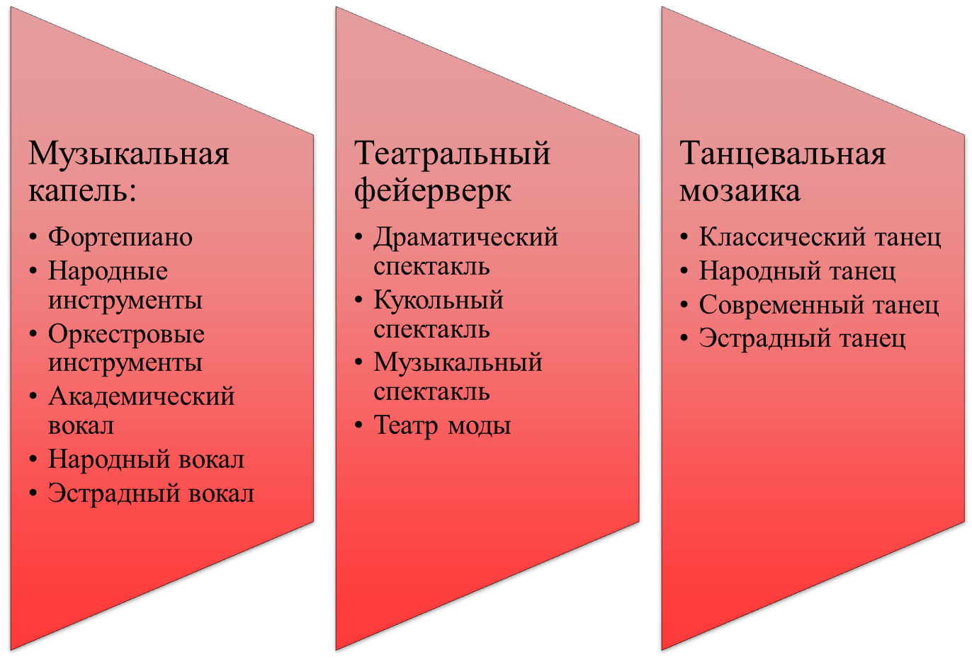
межрегиональный фестиваль-конкурс детского и юношеского творчества «Палитра талантов»
Номинации фестиваля

Slide 4
межрегиональный фестиваль-конкурс детского и юношеского творчества «Палитра талантов»
Въезд в Северск
Обработка заявок
Конкурсная документация
Составление расписания
Обеспечение работы жюри
Написание сценариев
Световое и звуковое оформление
Видео и фото материалы
Полиграфия
Призы
Он-лайн трансляция
Художественное оформление

Slide 5
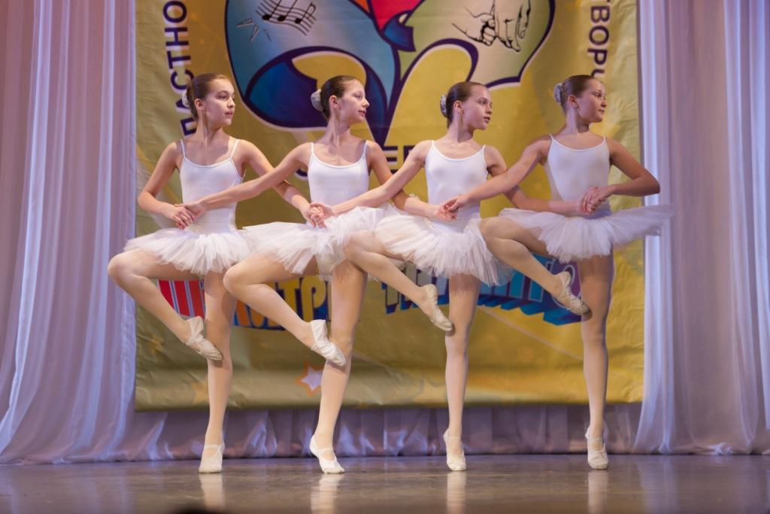
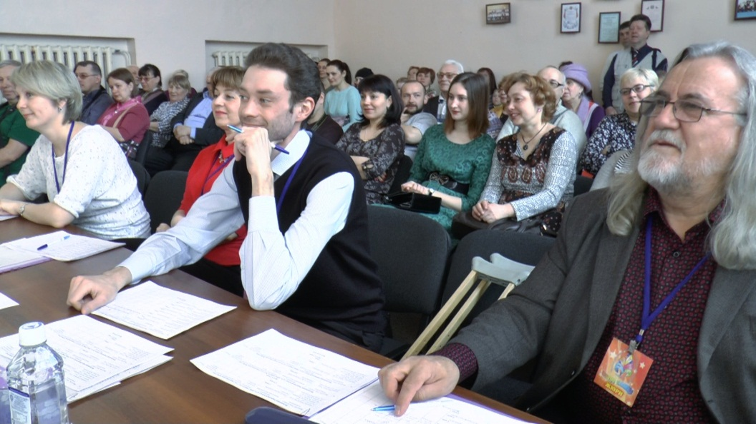
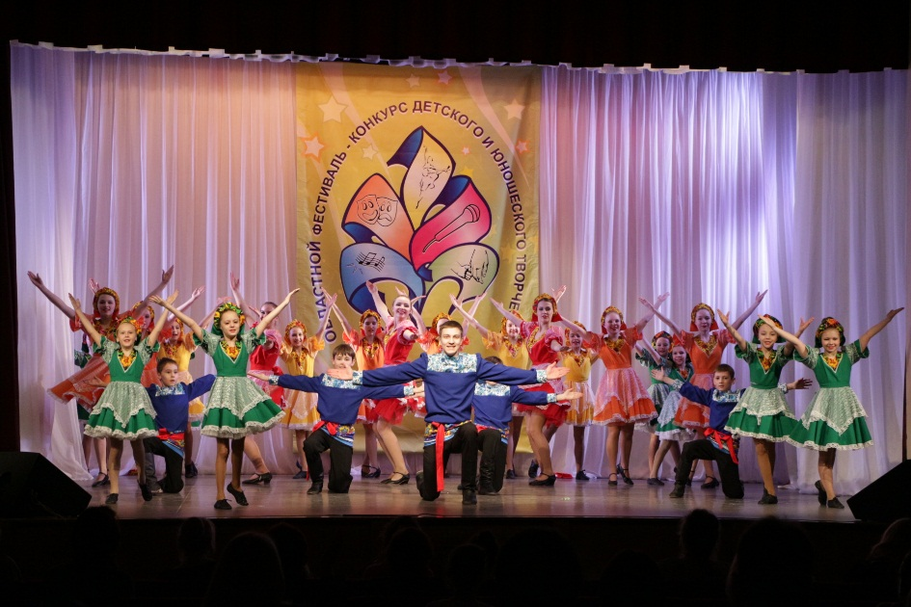
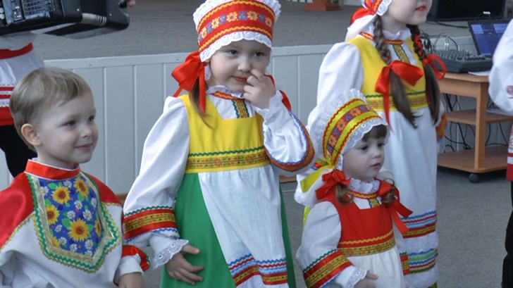
межрегиональный фестиваль-конкурс детского и юношеского творчества «Палитра талантов»

Slide 6
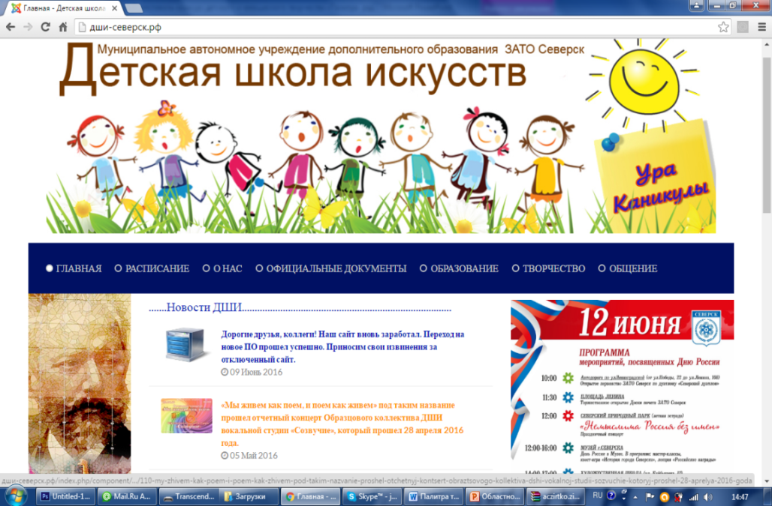
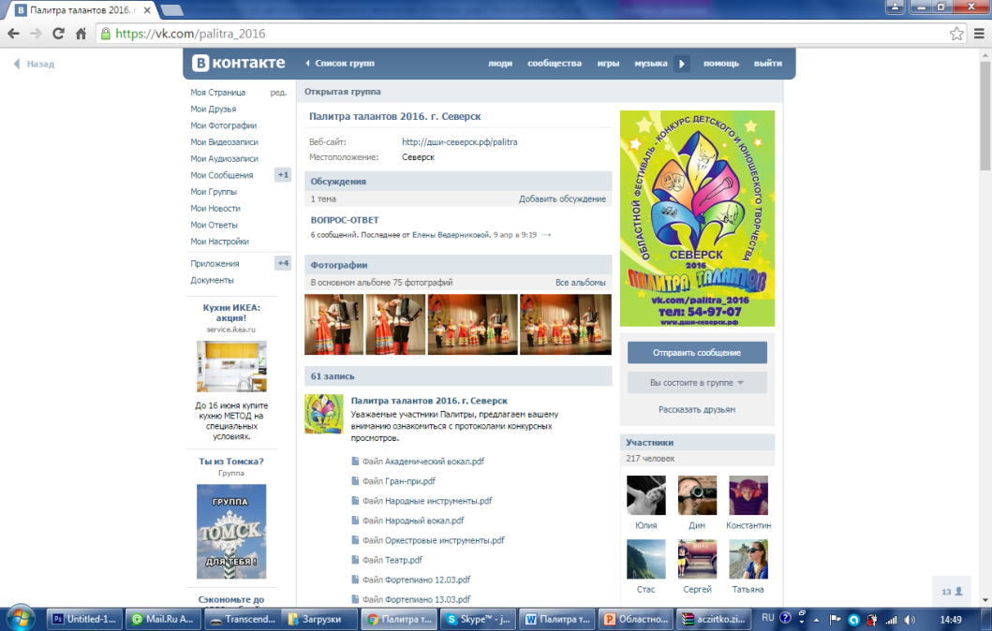
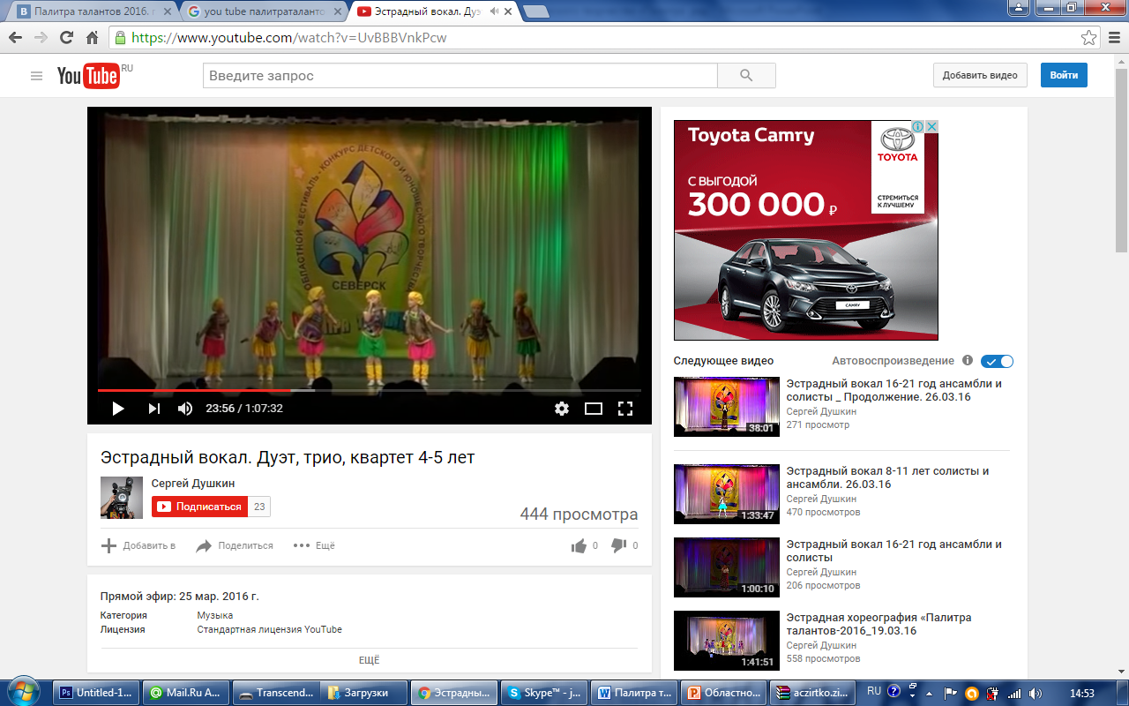
межрегиональный фестиваль-конкурс детского и юношеского творчества «Палитра талантов»

Slide 7
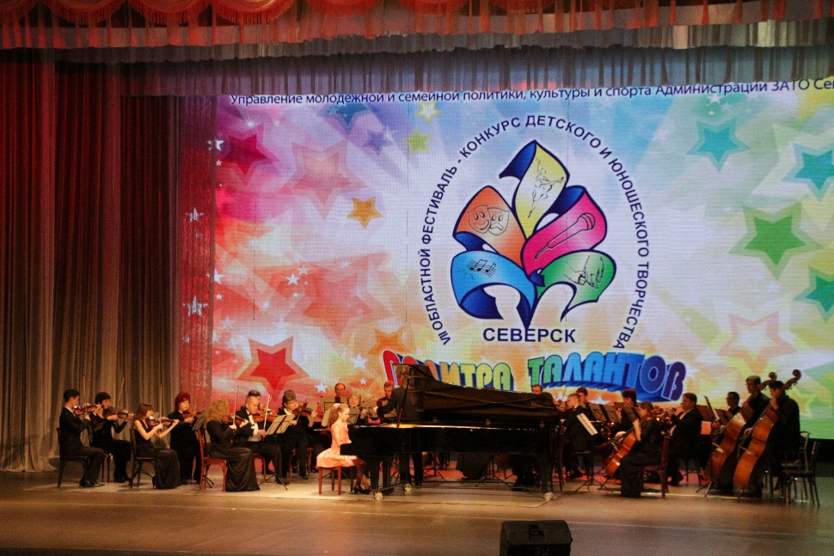
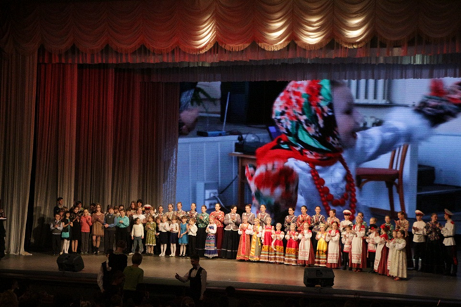
межрегиональный фестиваль-конкурс детского и юношеского творчества «Палитра талантов»

Slide 8
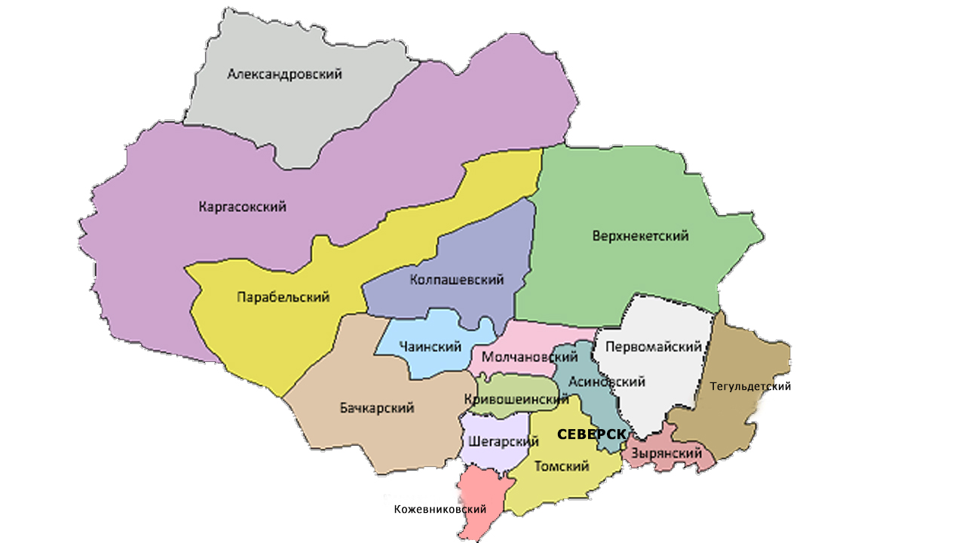
Областной фестиваль-конкурс детского и юношеского творчества «Палитра талантов» становится межрегиональным

Slide 9
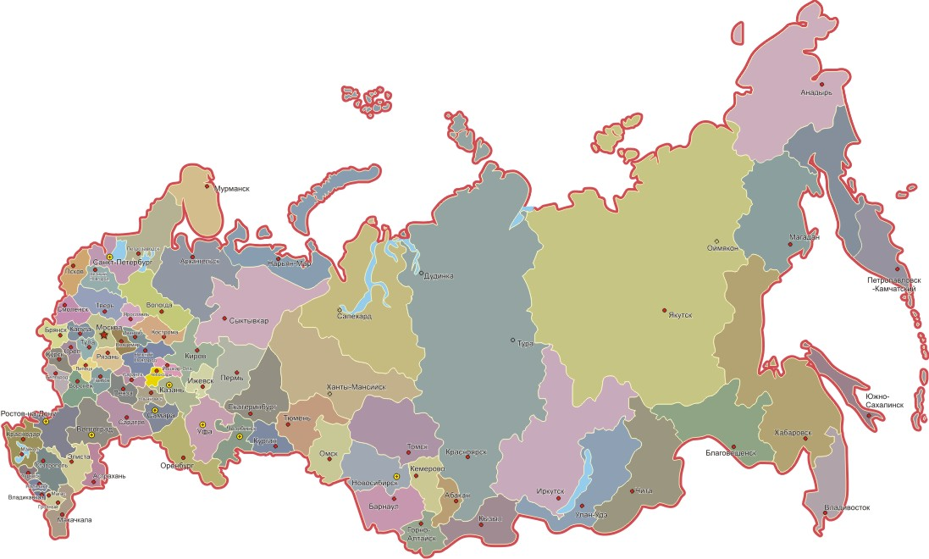
межрегиональный фестиваль-конкурс детского и юношеского творчества «Палитра талантов»
СЕВЕРСК

Slide 10
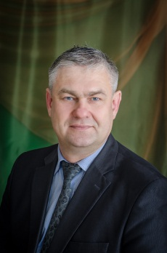
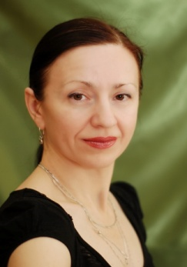
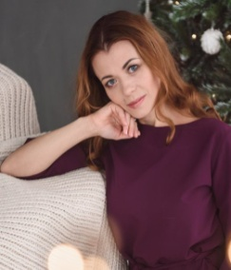
межрегиональный фестиваль-конкурс детского и юношеского творчества «Палитра талантов»
Лидер практики:
директор Е.В. Поспелов
Команда практики:
зам. директора по КТР О.А. Гусева
педагог-организатор
И.В. Жданович

Slide 11
межрегиональный фестиваль-конкурс детского и юношеского творчества «Палитра талантов»

